Slide 1
Rédaction des références bibliographiques
Thèses

Slide 2
Thèse sans éditeur
Norme ISO :
NOM, Prénom de l'auteur. Titre de la thèse. Type de la thèse, établissement, lieu, année de soutenance. Nombre de pages
Norme AMS :
Prénom Nom de l'auteur, Titre de la thèse, Type de la thèse, établissement, lieu, année de soutenance.

Slide 3
Thèse sans éditeur : exemple

Slide 4
Thèse sans éditeur : exemple
Norme ISO :
NOM, Prénom de l'auteur. Titre de la thèse. Type de la thèse, établissement, lieu, année de soutenance. Nombre de pages.
Dans notre cas :
DISPA, Sophie. Beyond Besov Spaces, S^{ν} Spaces: Topology and Prevalent Properties. Thèse de Doctorat, Université de Liège, Faculté des Sciences, Liège, 2006. 113 p.

Slide 5
Thèse sans éditeur : exemple
Norme AMS :
Prénom Nom de l'auteur, Titre de la thèse, Type de la thèse, établissement, lieu, année de soutenance.
Dans notre cas :
Sophie Dispa, Beyond Besov spaces, S^{ν} spaces: Topology and prevalent properties, Thèse de Doctorat, Université de Liège, Faculté des Sciences, Liège, 2006.

Slide 6
Thèse avec éditeur
Norme ISO :
NOM, Prénom de l'auteur. Titre de la thèse. Ville d'édition : éditeur, année d'édition. Nombre de pages. (Collection ; n° dans la collection). Mention de soutenance. ISBN.
Norme AMS :
Prénom Nom de l'auteur, Titre de la thèse, collection, n° dans la collection, éditeur, ville d'édition, année d'édition, mention de soutenance.

Slide 7
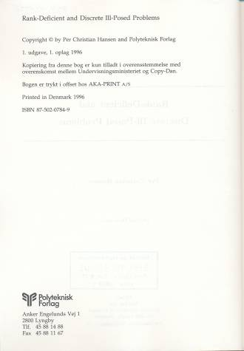
Thèse avec éditeur : exemple

Slide 8
Thèse avec éditeur : exemple
Norme ISO :
NOM, Prénom de l'auteur. Titre de la thèse. Ville d'édition : éditeur, année d'édition. Nombre de pages. (Collection ; n° dans la collection). Mention de soutenance. ISBN.
Dans notre cas :
HANSEN, C. Rank-Deficient and Discrete Ill-Posed Problems. Lyngby : Polyteknisk Forlag, 1996. 150 p. Thèse de Doctorat défendue à l'Université Technique du Danemark. ISBN 87-502-0784-9.

Slide 9
Thèse avec éditeur : exemple
Norme AMS :
Prénom Nom de l'auteur, Titre de la thèse, collection, n° dans la collection, éditeur, ville d'édition, année d'édition, mention de soutenance.
Dans notre cas :
C. Hansen, Rank-deficient and discrete ill-posed problems, Polyteknisk Forlag, Lingby, 1996, thèse de Doctorat défendue à l'Université Technique du Danemark.

